Slide 1
Trò chơi
Đoán tên đồ dùng học tập
Bắt đầu

Slide 2


Bút chì
Bút màu
Bút mực
Một đồ dùng
để viết hoặc
vẽ trên giấy
Chính xác!!!

Slide 3

Quyển sách
Tờ giấy
Trang giấy
Một tập giấy
được buộc hoặc
dán với nhau.
Đúng rồi!!!

Slide 4

Cái giường
Cái chiếu
Bàn học
Dùng để ngồi
vào mỗi tối
làm bài tập
Tuyệt vời!!!

Slide 5
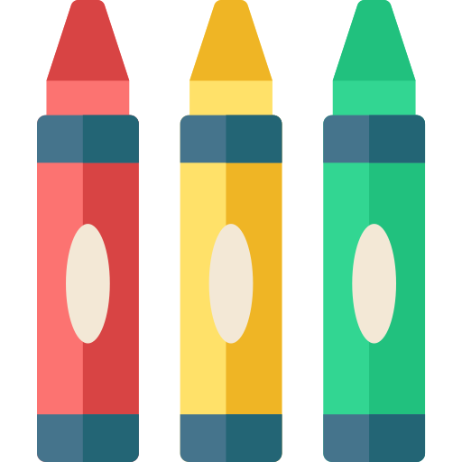
Bút chì
Bút mực
Bút màu
Dùng để tô màu
cho bức tranh
Rất tốt!!!

Slide 6

Cái bút
Cái cân
Cái thước
Dùng để kẻ
và đo độ dài
Giỏi quá!!!

Slide 7

Cái kéo
Cái thước
Cái tẩy
Dùng để tẩy
nét bút chì
Tuyệt vời!!!

Slide 8

Cái túi
Cái mũ
Cái cặp
Dùng để đựng
đồ dùng học tập
khi đi học
Rất giỏi!!!

Slide 9

Cái bút
Cái thước
Cái kéo
Dùng để cắt giấy
Chính xác!!!

Slide 10

Quyển sách
Tờ giấy
Bản đồ
Dùng để miêu tả
đường đi thu nhỏ
Tuyệt vời!!!

Slide 11
Thank you!!!

